Slide 1
Разработка приложения “Культурные мероприятия”
Докладчик: Фаткуллин О.Р.
Кураторы: Кулакова Е.С., Муравьева Е.А.

Slide 2
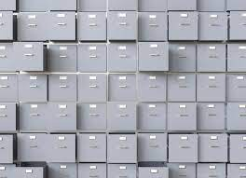
Удобство доступа к информации
В наше время очень большое количество информации и требований отчётности, потому облегчить сбор информации бывает очень полезно.

Slide 3
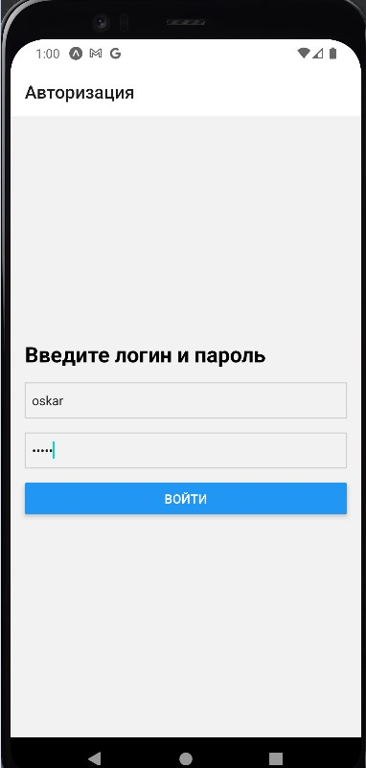
Основные возможности
*Экономия времени
*Удобный просмотр мероприятий
*Наглядный список записавшихся

Slide 4
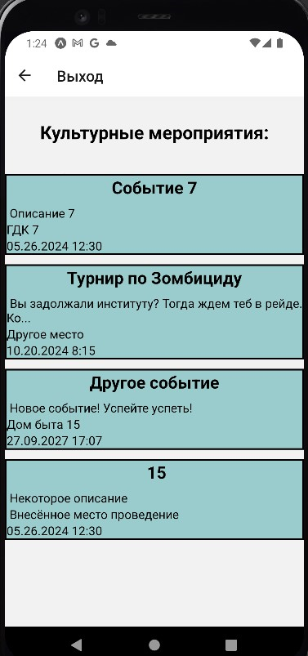
Основные функции
для пользователя
Авторизация аккаунта
Просмотр активных мероприятий
Просмотр подробной информации о мероприятии
Возможность записаться на мероприятие

Slide 5
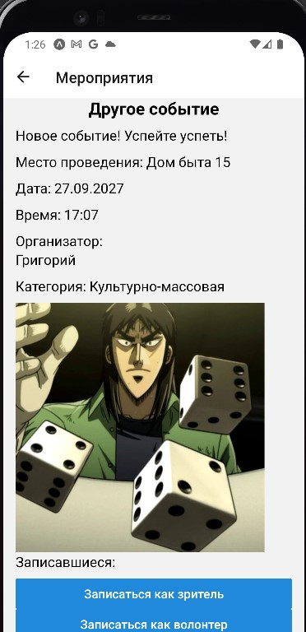
Работа с мероприятиями
Администратор может задать название, описание, место проведения и т.д.
А также просматривать списки записавшихся на мероприятие.

Slide 6
Кому может быть полезно данное приложение?
Университету или иной организации в которой проводят различные мероприятия с большим количеством как участников, так и посетителей.
Облегчение оценки предполагаемого количества людей.
Предоставление информации о предстоящем событии.

Slide 7
Спасибо за внимание

